Slide 1

Засоби ураження бронетехніки противника

Slide 2
До сучасних засобів ураження бронетехніки відносять:
Засоби боротьби загального призначення – для знищення живої сили і техніки противника різних родів військ, а також можуть успішно використовуватись проти танків і танкових угрупувань. До них відносять ракетні війська, авіацію, танки і артилерію;
Спеціальні протитанкові засоби – призначені для ураження танку прямою наводкою безпосередню по конкретному видимому танку. До них відносяться протитанкові керовані реактивні снаряди (ПТУРС), гранатомети, безвідкатні гармати, гранати, а також інженерні мінно-вибухові загородження.

Slide 3
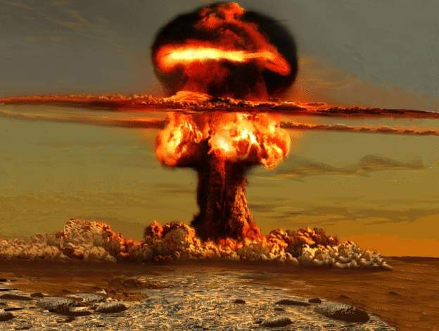
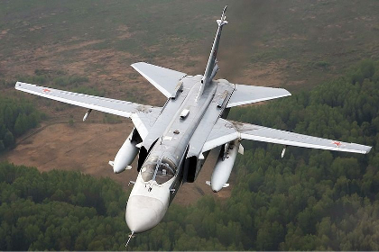
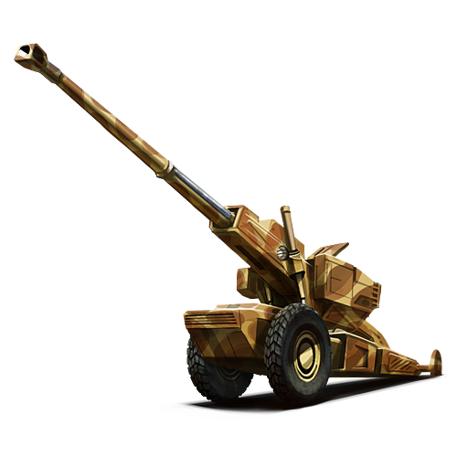
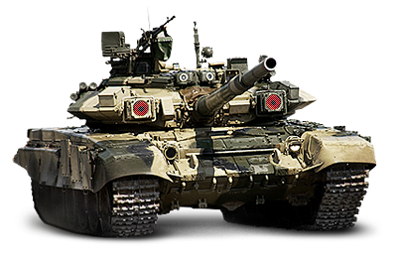
Засоби боротьби загального призначення
Ядерна зброя
Авіація
Танки
Артилерія

Slide 4
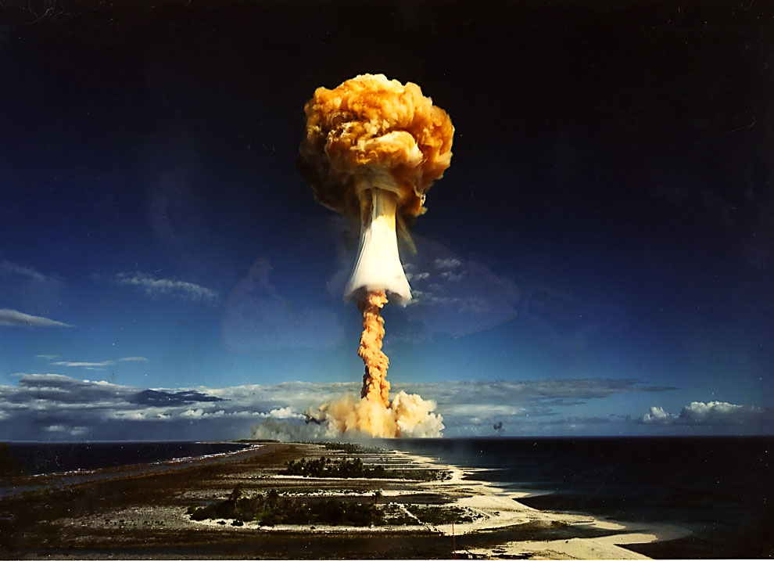
Ядерна зброя
Ядерні удари можуть наносити колосальні втрати як танкам, так і живій силі танкових військ. Однак при вирішенні задачі ураження танкових військ на полі бою доцільно розраховувати нанесення втрат екіпажам в танках або поза ними. Це дозволяє позбавляти боєздатності противника при більш економному використанні боєприпасів, швидше і при достатньо високій надійності ураження.

Slide 5
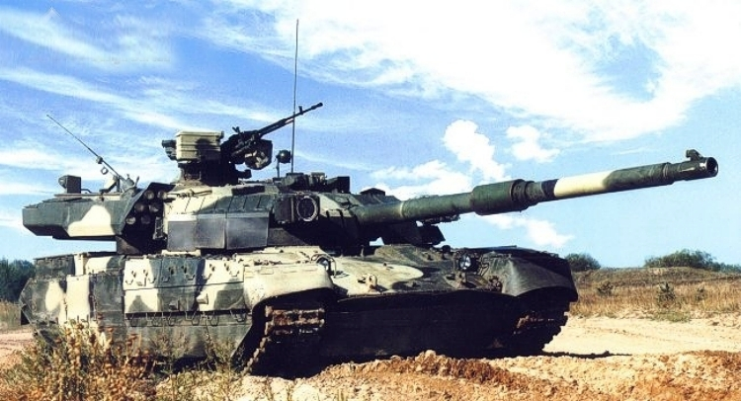
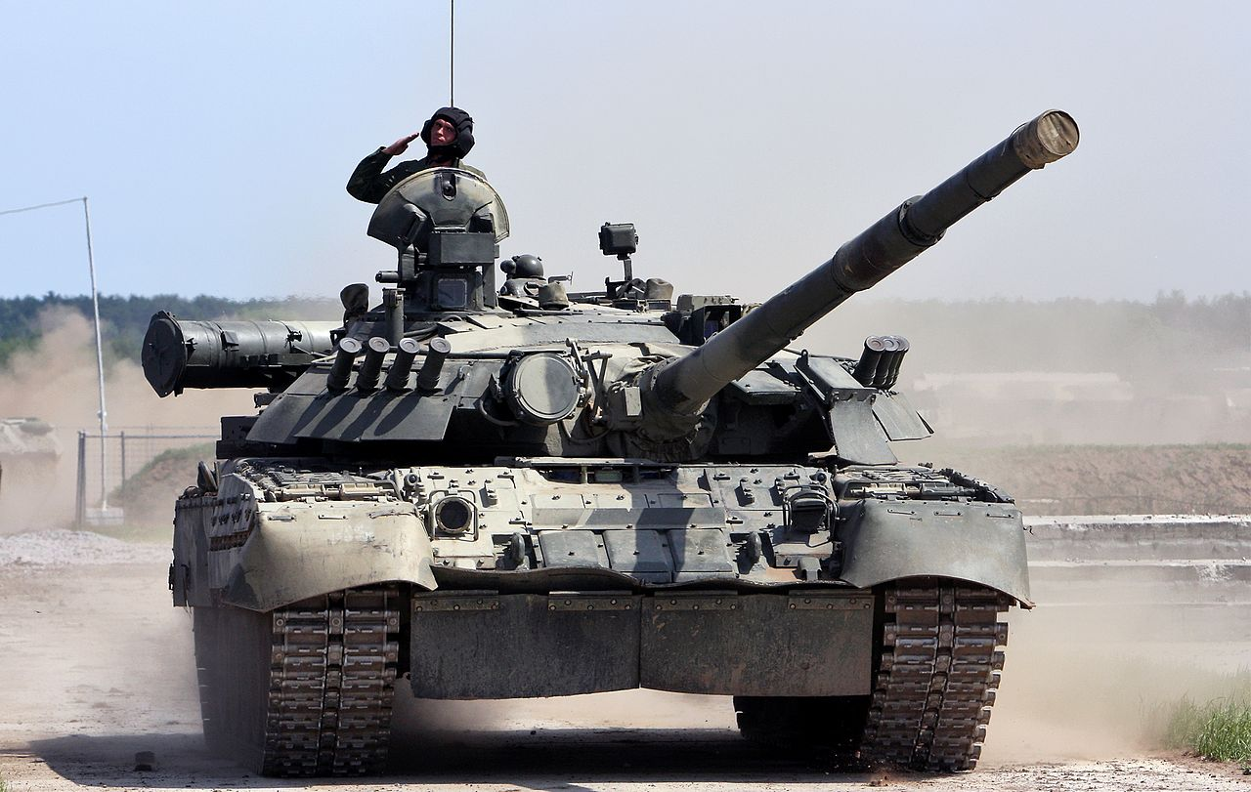
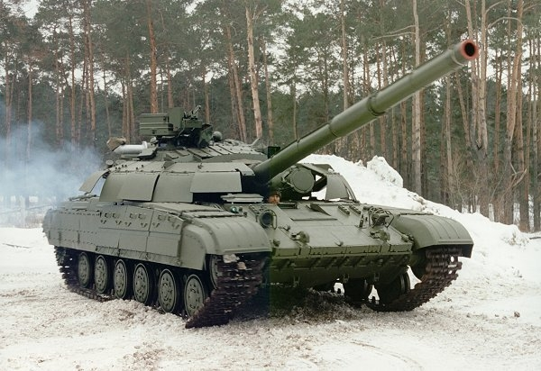
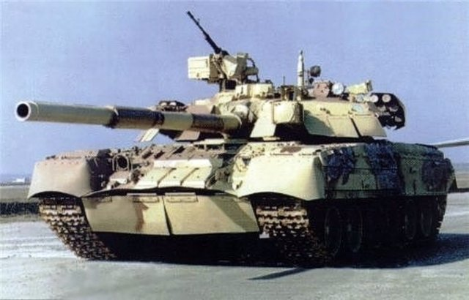
Танки
Танки, що знаходяться на озброєнні ЗСУ:
В найбільш маневрених формах бою, таких, як зустрічний бій, наступ, переслідування, оборона, найсильнішим засобом проти бронетехніки є танк. Він здатен вести успішну боротьбу в будь-якому напрямку на ходу, завдяки башті, що обертається.
Т-80
Т-84 «Оплот»
Т-64
В конструкціях сучасних танків враховані найсучасніші засоби знищення бронетехніки (протитанкові гармати і протитанкові керовані реактивні снаряди) і найбільш надійні засоби захисту від вогню противника (конфігурація і якість бронекорпуса, висока маневреність).

Slide 6
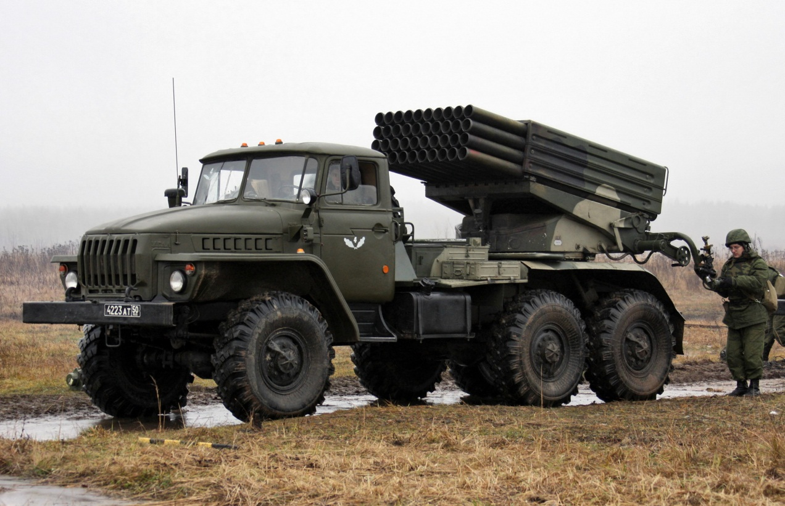
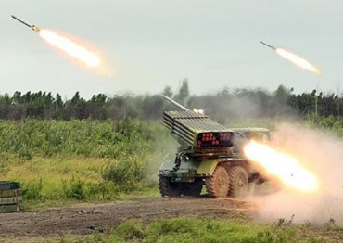
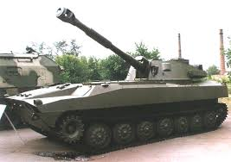
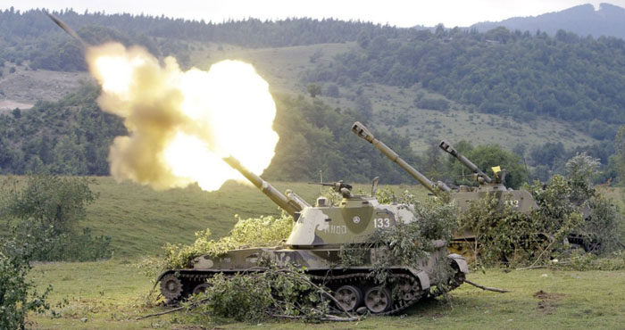
Артилерія
БМ-21 «Град»
Використання вогню артилерії з закритих позицій для знищення бронетехніки потребує великої кількості звичайних снарядів і наявності великої кількості артилерії. Загороджувальний вогонь при високих бойових швидкостях танків виявляється малоефективним.
2С1 «Гвоздика»
2С3 «Акація»
Але вся артилерія (крім мінометів), що стоїть на закритих позиціях, здатна вести боротьбу з бронетехнікою прямою наводкою. Броня бойових машин піхоти і подібної бронетехніки в більшості випадків захищає проти куль і уламків, тому артилерія має дуже важливе значення у знищенні таких цілей.

Slide 7
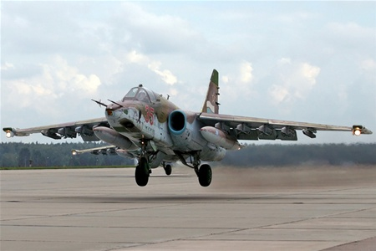
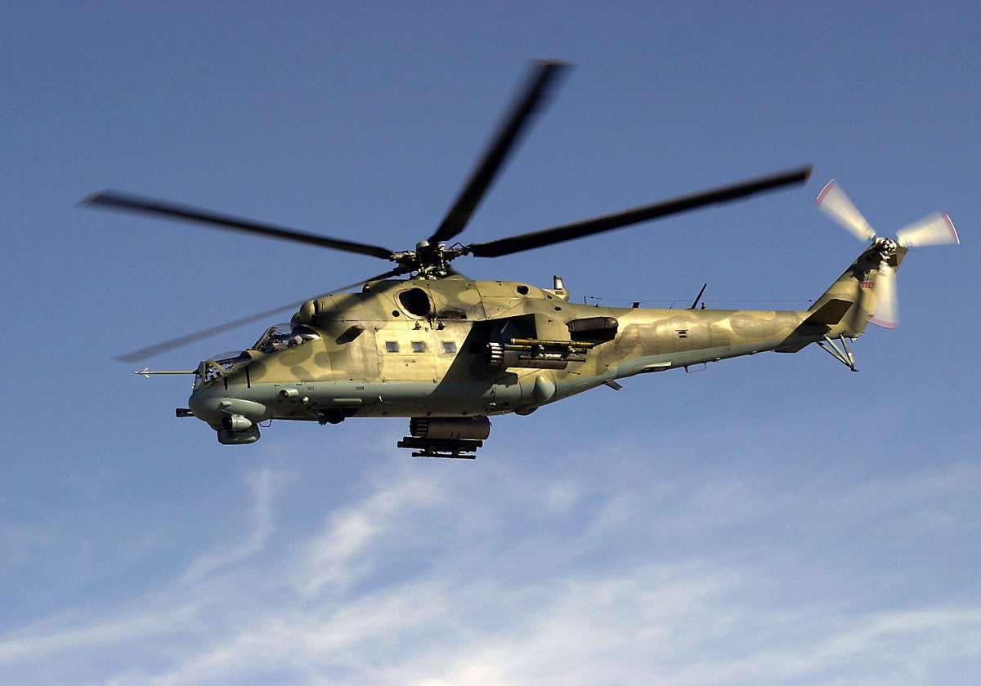
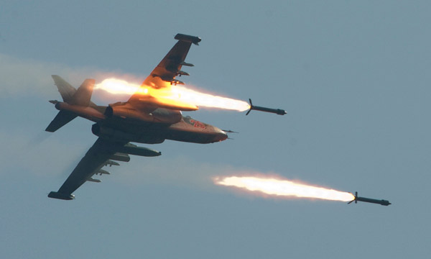
Авіація
Бойові дії авіації характеризуються раптовістю потужністю ударів, дальністю дії і високою маневреністю. Крім того, авіація має важливу якість – можливість вести боротьбу з танковими колонами в русі.
Су-25
Мі-24
Су-24
Авіація може використовувати як звичайні бомби фугасної й осколочно-фугасної дії, так і спеціальні протитанкові кумулятивні бомби й ракети. Для боротьби з окремими групами танків, що прорвались вперед, можуть використовуватись бойові гелікоптери з кумулятивними ракетами і запалюючими засобами.

Slide 8
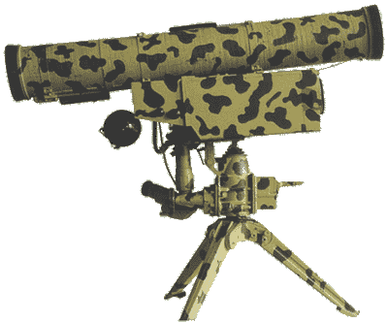

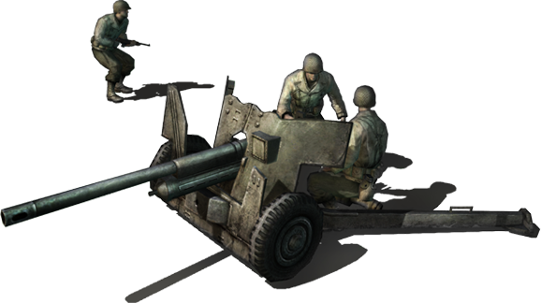
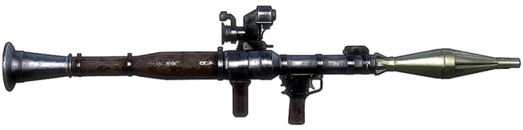
Спеціальні протитанкові засоби
ПТУР
Інженерні засоби, міни
Протитанкові гармати
Протитанкові засоби піхоти

Slide 9
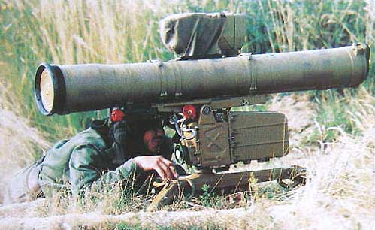
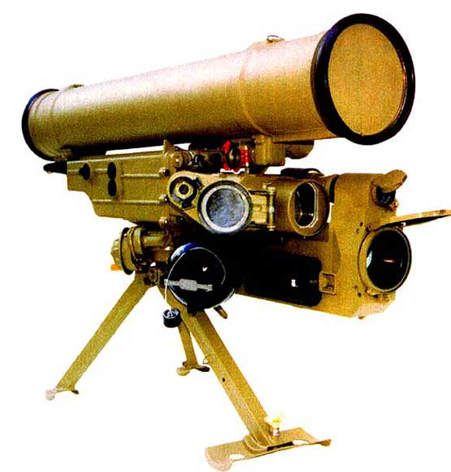
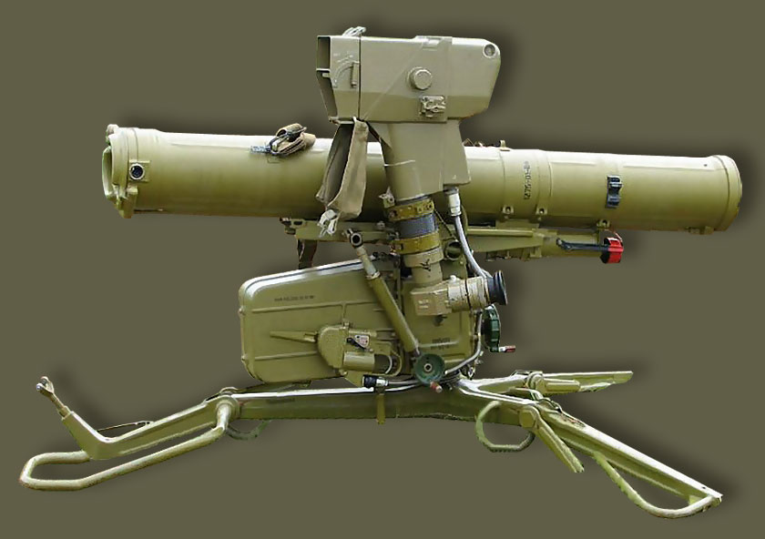
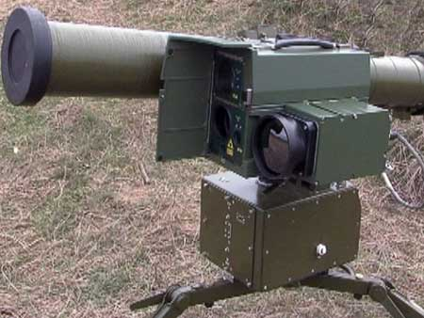
ПТУР
В результаті використання кумулятивного заряду, ракетного двигуна і телекерування на відстані, було створено зброю, що пробиває броню будь-якого танка на граничній відстані прямої видимості з першого або другого пострілу. ПТУР є надзвичайно ефективним засобом проти бронетехніки, але має «мертву зону» – ракетою неможливо керувати на відстанях до 300 м. ПТУРи встановлюються на літаки, гелікоптери і бронетехніку, а також безпосередньо на полі бою.
«Конкурс»
«Фагот»
«Скіф»

Slide 10
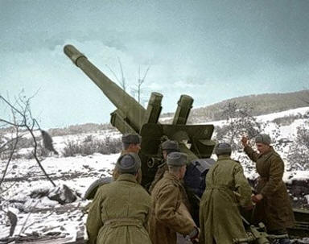
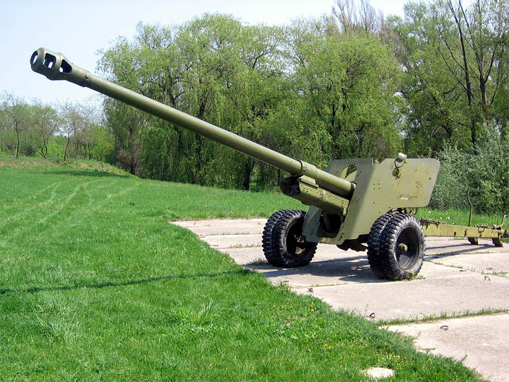
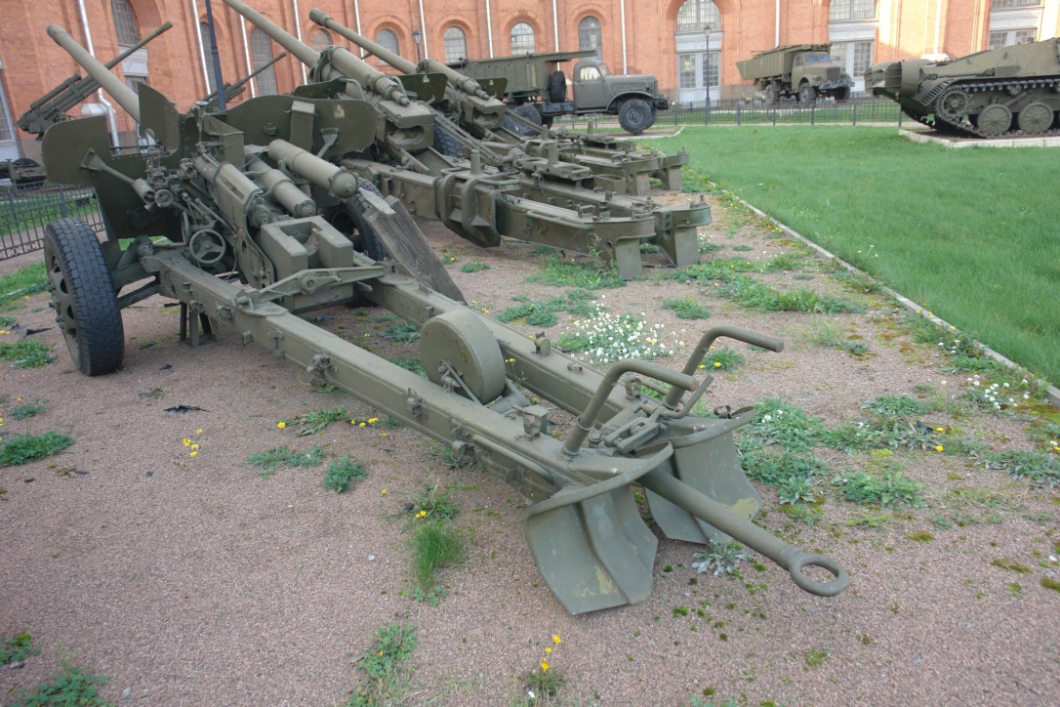
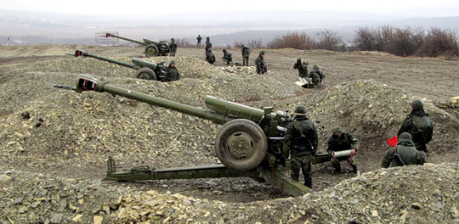
Протитанкові гармати
МЛ-20
Мають властивості, аналогічні артилерії (за виключенням ракетної). Дозволяють пробивати товсту броню на відстанях порядку декількох кілометрів.
Д-30
МТ-12

Slide 11
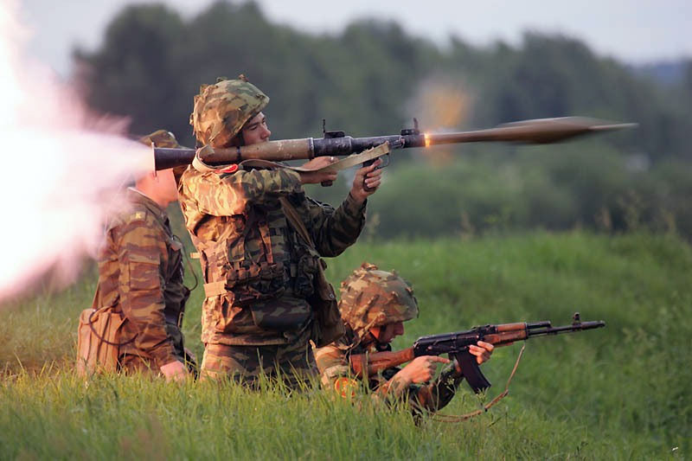

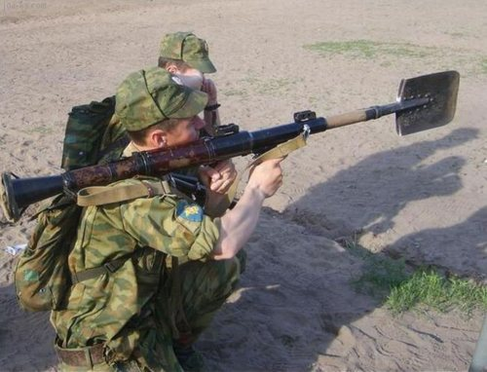
Основним гранатометом ЗСУ є РПГ-7 і його модифікації, хоча використовуються більш нові зразки. Типи боєприпасів:
Протитанкові засоби піхоти
Крім легких ПТУР, механізовані війська озброєні масовою протитанковою зброєю. До неї відносять ручні легкі і станкові протитанкові гранатомети, ручні протитанкові кумулятивні гранати.
Кумулятивний
Осколочний
Тандемний кумулятивний
Ручні протитанкові гранатомети (РПГ) прості у використанні і дозволяє запускати кумулятивні протитанкові, осколочно-фугасні, термобарічні, запальні і інші ракети. За їх допомогою можна уражати цілі на відстанях близько кілометра.
Термобарічний

Slide 12
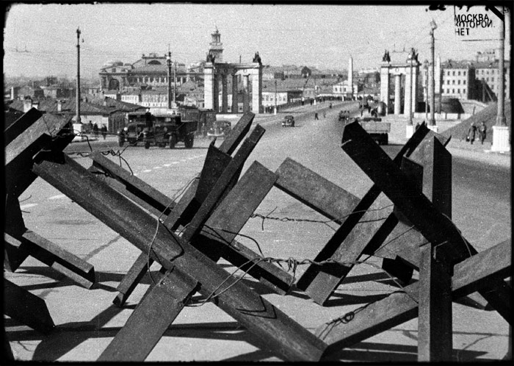
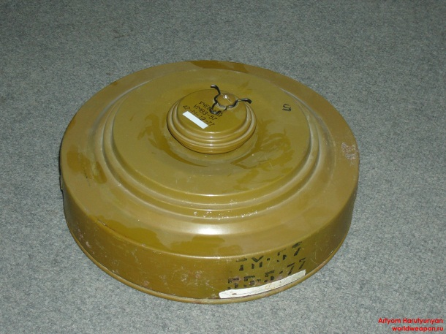
Інженерні засоби
До інженерних засобів боротьби з бронетехнікою відносять міни і загородження. Протитанкові міни мають декілька кілограм вибухової речовини в металічному або пластиковому корпусі з детонатором нажимної дії. Найбільш широко розповсюджені протигусенічні і антикліренсні міни. Перші вибухають під нажимом гусениці танка, інші мають штир, яких під нажимом корпусу нахиляється і підриває міну. Міни встановлюються полями, які можуть бути керованими і некерованими.

